Slide 1

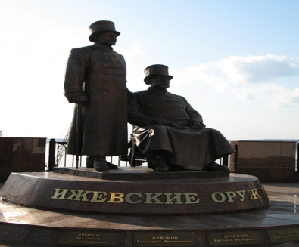
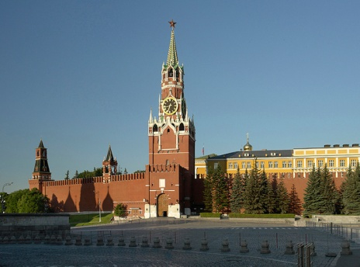
Индекс производства в 2014 году
Российская Федерация 101,7%
Добыча полезных ископаемых 101,4%
Обрабатывающие производства 102,1%
Производство и распределение электроэнергии, газа и воды 99,9%
Удмуртская Республика 100,9%
Добыча полезных ископаемых 98,7%
Обрабатывающие производства 100,9%
Производство и распределение электроэнергии, газа и воды 121,6%
Приволжский Федеральный округ 102,0%
Добыча полезных ископаемых 101,2%
Обрабатывающие производства 103,1%
Производство и распределение электроэнергии, газа и воды 97,8%
Среди областей и республик Приволжского Федерального округа Удмуртская Республика занимает 10 место

